Slide 1
科学、AI、建模概念理解 及反欺诈工作分享
姚忠辉

Slide 2
爱因斯坦谈科学起源
1953年，爱因斯坦在致斯威泽(J.E.Switzer)的信中，谈到科学的起源：
“西方科学的发展是以两个伟大的成就为基础的：希腊哲学家发明了形式逻辑体系(在欧几里得几何学中)，以及发现通过系统的实验有可能找出因果关系(在文艺复兴时期)。”

Slide 3
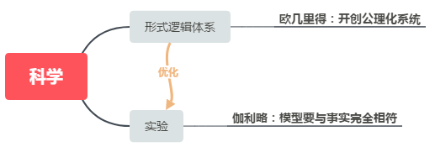
科学的两条腿

Slide 4
公理化方法开端 http://blog.sina.com.cn/s/blog_569352fa0102w3ya.html
欧几里得在《几何原本》的5个公设和5个公理： 公设1：任意一点到另外任意一点可以画直线。 公设2：一条有限线段可以继续延长。 公设3：以任意点为心及任意的距离可以画圆。 公设4：凡直角都彼此相等。 公设5：同平面内一条直线和另外两条直线相交，若在某一侧的两个内角和小于二直角的和，则这二直线经无限延长后在这一侧相交。 公理1、等于同量的量彼此相等。 公理2、等量加等量，其和仍相等。 公理3、等量减等量，其差仍相等。 公理4、彼此能重合的物体是全等的。 公理5、整体大于部分。

Slide 5
公理的基本要求
①一致性
不能存在两种截然相反的命题。这也称协调性或相容性或无矛盾性。
②独立性
各个公理之间不能有依存关系，一个公理不能被其它公理所推出，否则这个公理实质上是个定理，就成为多余的了。
③完备性
要保证该公理组能推出全部的真命题。
要做到上面这3点，是不容易的，需要对现实对象的本质有深刻洞察。
上面这3个基本要求，其实也是我们日常工作、生活中进行分类思考时需要遵循的基本原则。

Slide 6
公理化体系总结
基于无法辩驳的公理、假设、定义，进行逻辑推导，构建知识大厦
结论=公理+逻辑推导1+逻辑推导2+。。。

Slide 7
另外的启示
去怀疑问题的完整性，现实世界的问题不是高考题那样前提条件都给你说清楚了，现实世界需要你自己去通过对话、搜索 完善问题，把那些隐含的公理、假设、定义，挑明并达成共识，而后再去解决。
其实就是当自己脑子一团乱麻时，想一想，因果关系的源头在哪里，从源头开始逐渐理顺逻辑。
比如偷金豆游戏的假设就是：我们的目标客户喜欢偷的感觉。
偷金豆游戏就是基于这样的假设去推导产品逻辑的。
这个假设值得怀疑吗？

Slide 8
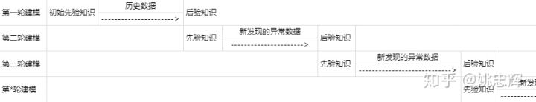
实验，为了知识迭代
基于观测数据修正模型参数

Slide 9
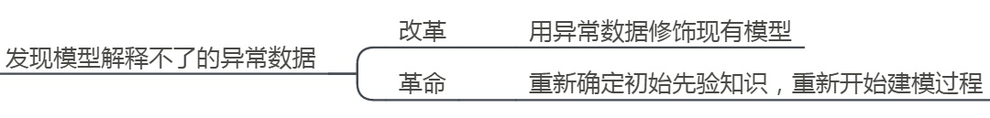
模型的改革与革命

Slide 10
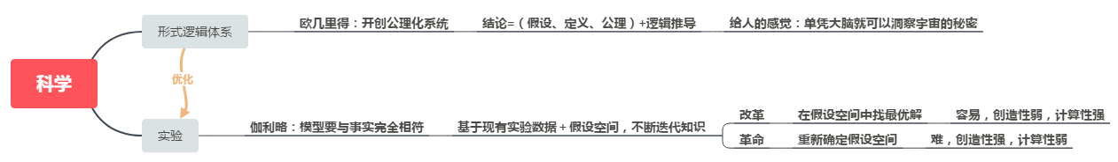
小结
模型中所有可能的函数构成的空间称为“假设空间”。
举例如下：
直觉：电压与电流成正比
假设：电压=α*电流+β
假设空间：集合{电压=1*电流+2，电压=3*电流+4，。。。}
设计实验，收集数据，列名（电压、电流、材质种类）
数据分析：相同材质的回归分析，不同材质的影响
得出结论：欧姆定律U=RI

Slide 11
举例
计算机科学的知识大厦
https://www.bilibili.com/video/av6053109?from=search&seid=4547102129834279711
只需看前15分钟
其他视频：
https://zhuanlan.zhihu.com/p/57999494

Slide 12
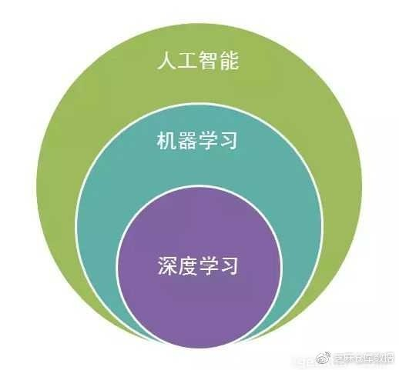
AI：发现知识、利用知识

Slide 13
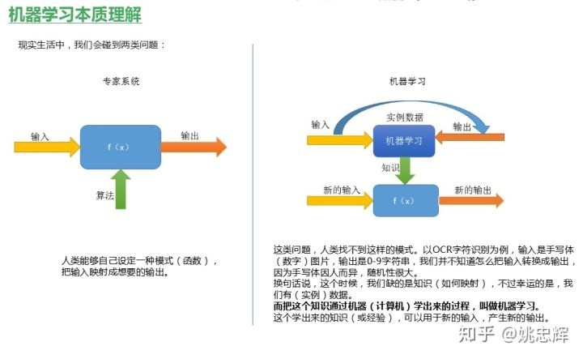

Slide 14
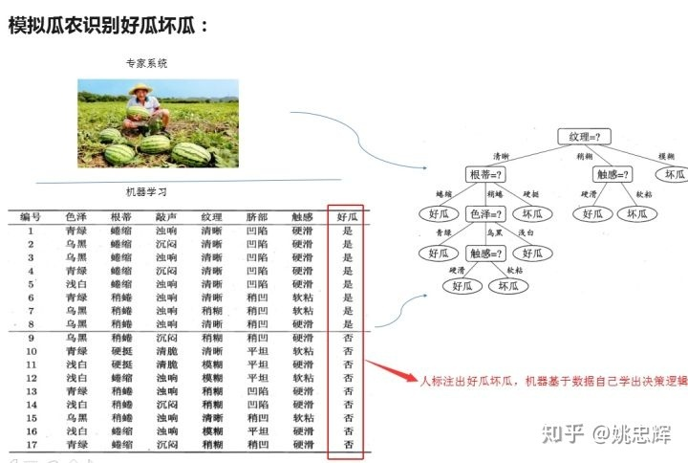
举例：机器学习算法之决策树

Slide 15
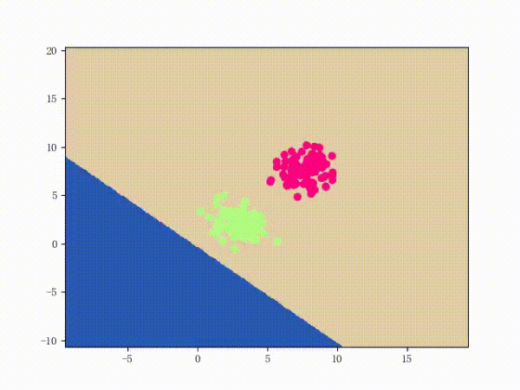
机器学习算法之感知机
优化目标：找到 使误分类的所有样本到超平面的距离之和最小 的超平面

Slide 16
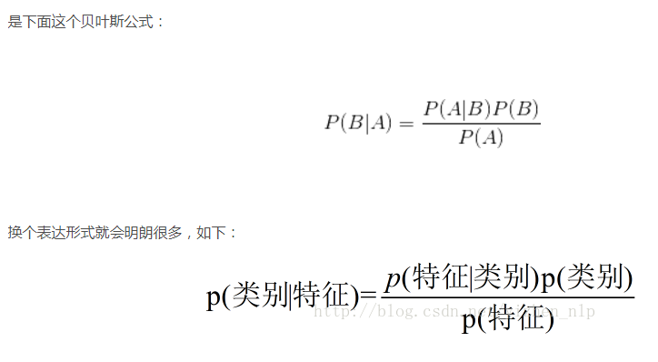
机器学习算法之朴素贝叶斯

Slide 17
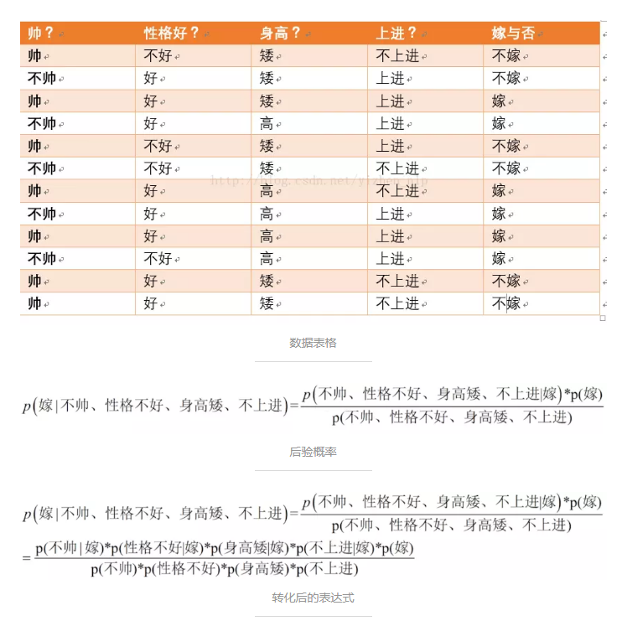
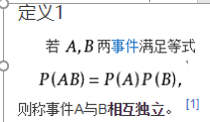

Slide 18
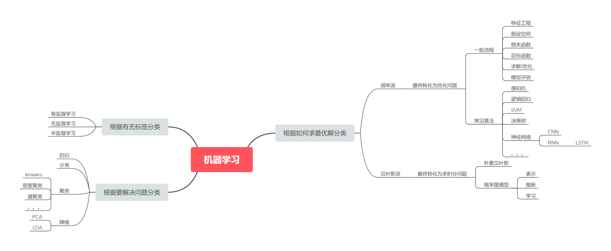
机器学习算法总结
参考：https://zhuanlan.zhihu.com/p/58332579

Slide 19
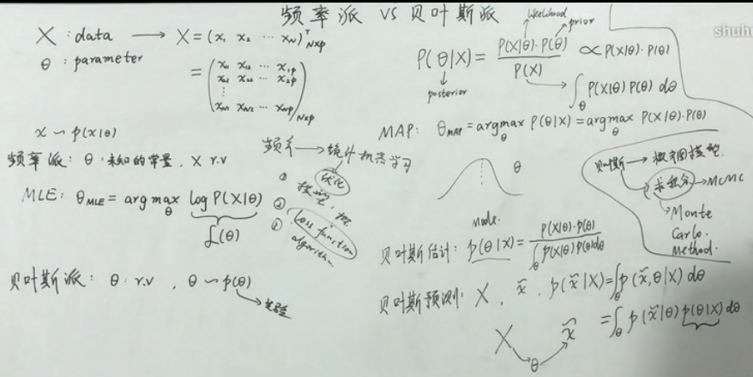
机器学习算法总结
参考：https://www.bilibili.com/video/av31950221

Slide 20
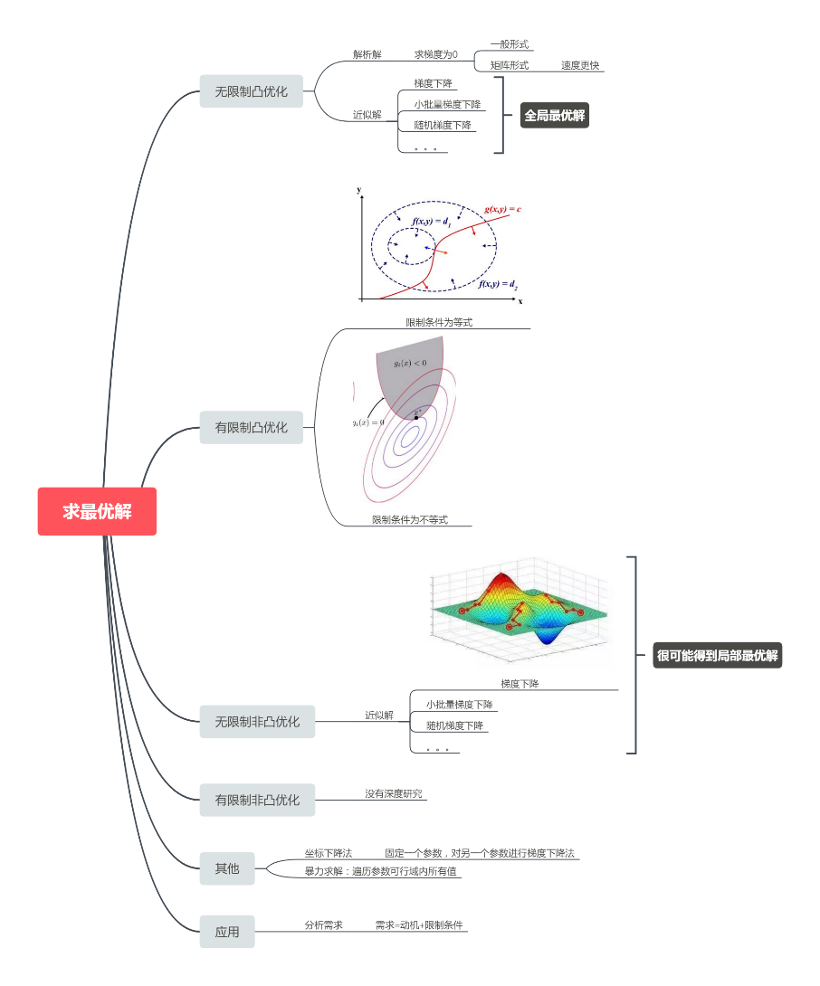

Slide 21
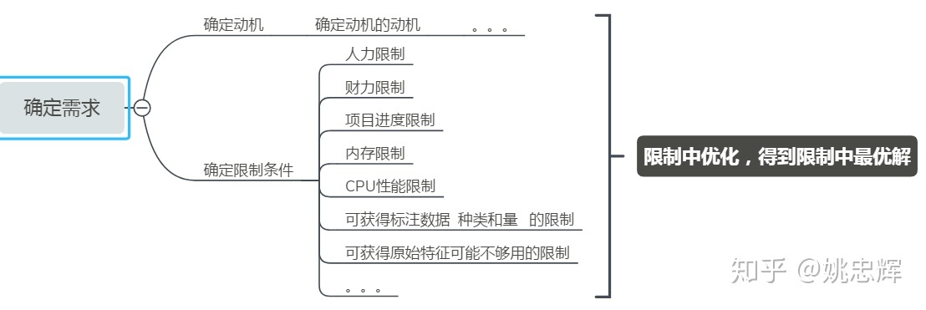
学习凸优化对建模的启示

Slide 22
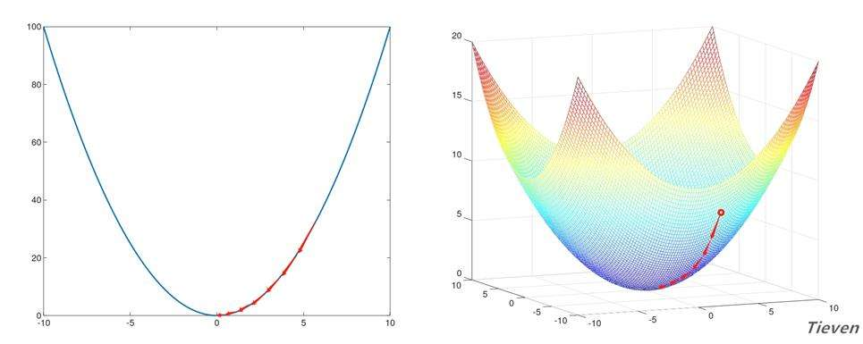
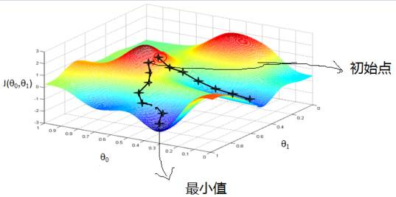
全局最优与局部最优

Slide 23
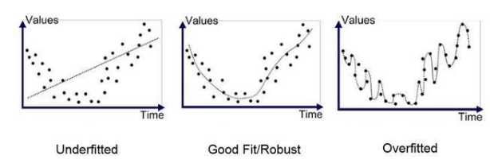
过拟合与欠拟合
一句话很牛逼：用最少的话解释最普遍的现象，并有一定预测能力
欠拟合：不能很好地解释历史
过拟合：能很好地解释历史，但解释未来的能力极差

Slide 24
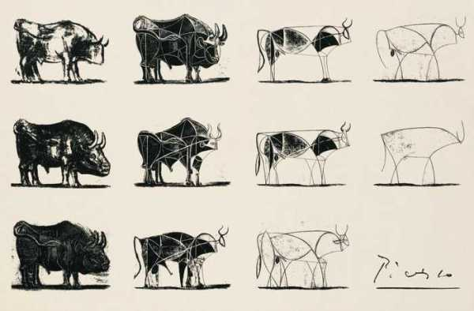
深度学习与毕加索的牛
毕加索如何定义公牛？
长长的犄角
长长的尾巴
宽大的身躯
后腿粗短有力
小丁丁
深度学习和毕加索画公牛一样，就是不断忘掉细节，突出主要特征

Slide 25
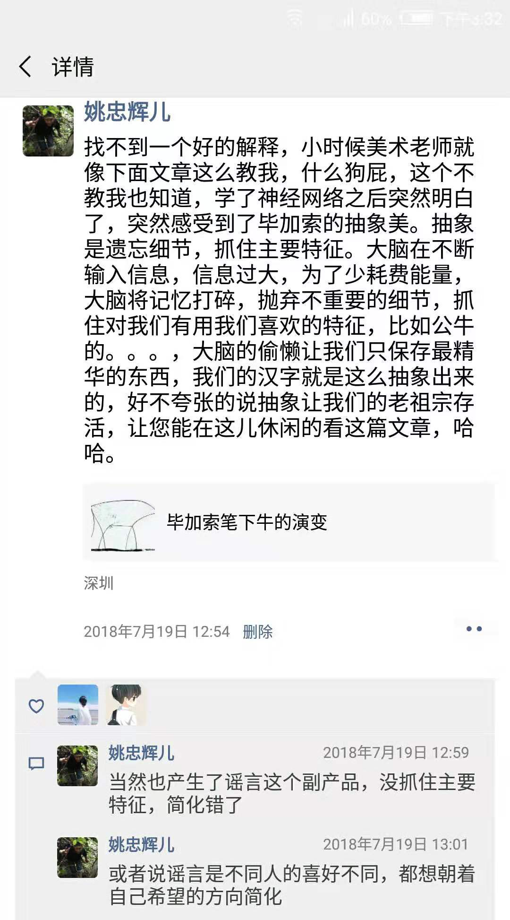

Slide 26
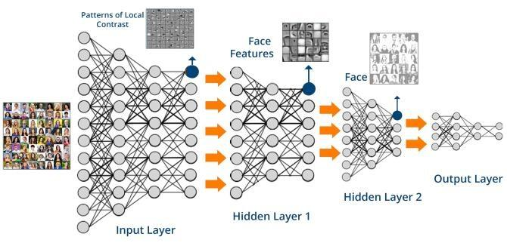
深度学习的本质-自动特征提取
深度学习的特点：提取的隐含层特征人类不一定能理解

Slide 27
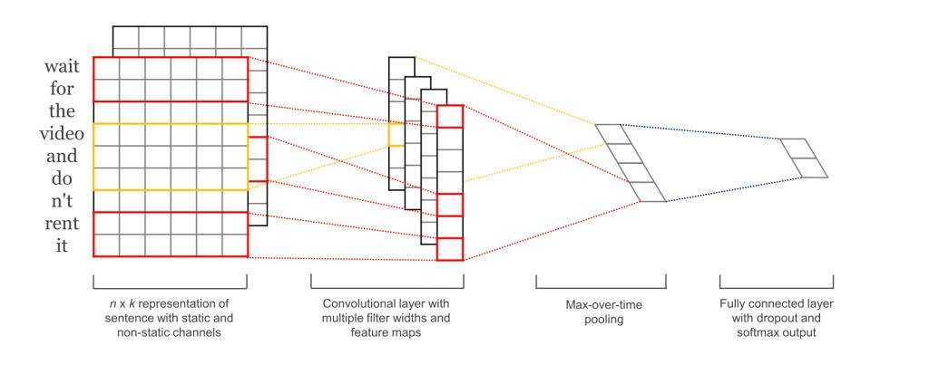
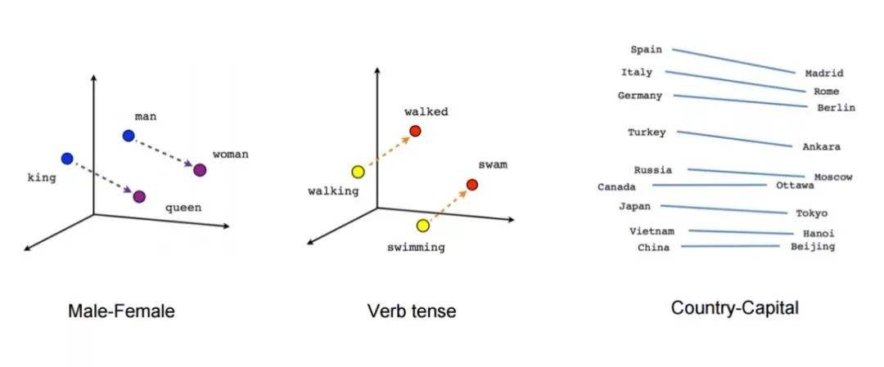
深度学习之词嵌入（word2vec） 本质：自动提取单词特征（特征是机器学出来的，自然语言有时候无法描述）

Slide 28
其他有意思领域
迁移学习：基于训练好的识别狗的模型去学习识别狼，学习效率比从零学习要快。
强化学习：探索与利用，用10%的概率去探索环境生成新策略，用90%的概率去利用旧有策略。
蚂蚁的例子（互动游戏）：http://demo.infinitysia.com/ant/1/

Slide 29
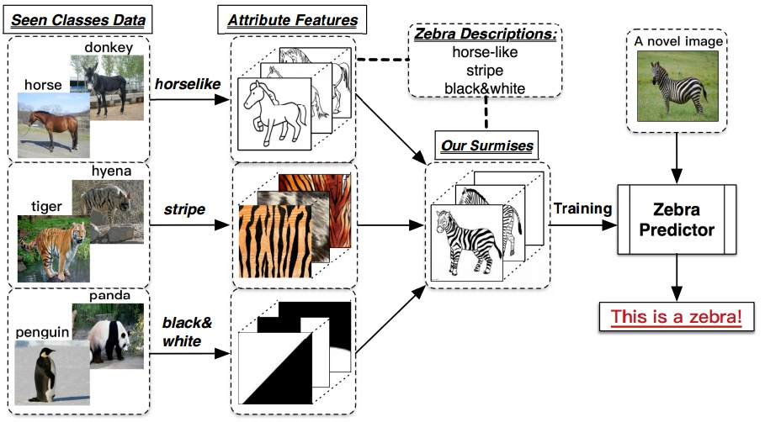
其他有意思领域-零次学习

Slide 30
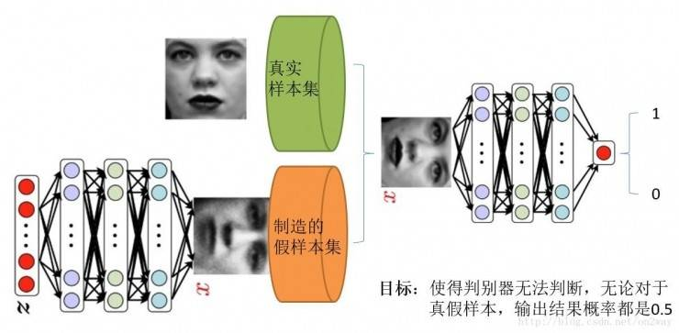
其他有意思领域-GAN（左右手互博）

Slide 31
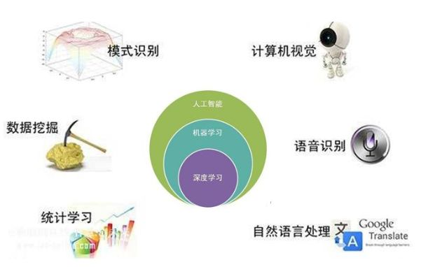
AI应用

Slide 32
AI入门推荐
数学基础：高数、线性代数、概率统计、一点凸优化、一点信息论 、。。。
博客：莫烦python：https://morvanzhou.github.io/
刘建平Pinard: https://www.cnblogs.com/pinard/category/894692.html
机器学习白板推导视频集合:https://zhuanlan.zhihu.com/p/69064852
吴恩达
李宏毅
林轩田
MIT线代（网易云有视频，知乎有详细笔记）
微信公众号：遇见数学
微信公众号：马同学高等数学
。。。

Slide 33
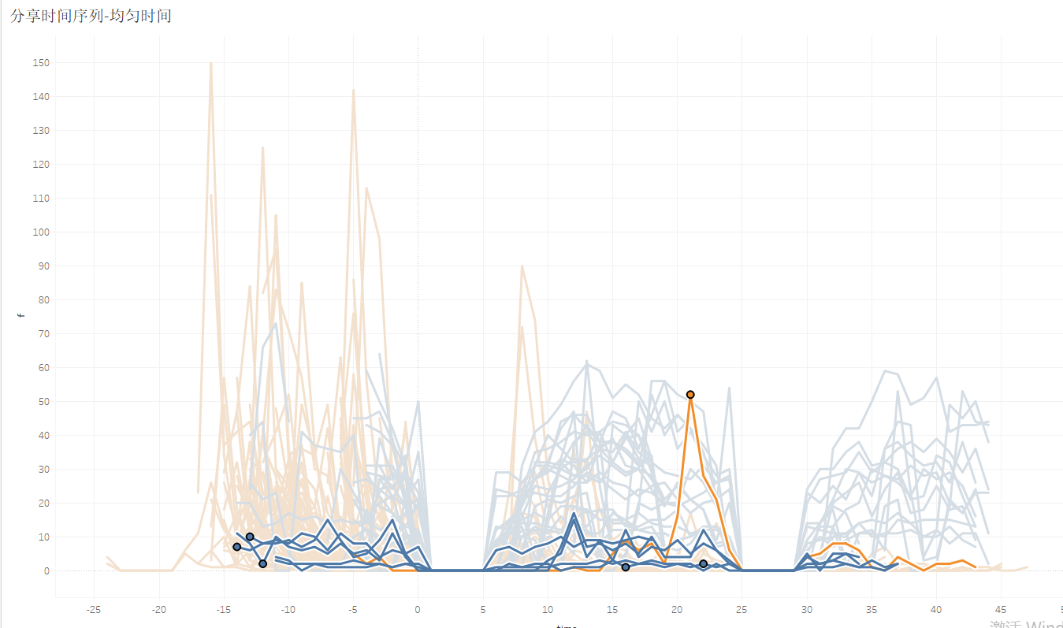
表数据可视化工具-tableau

Slide 34
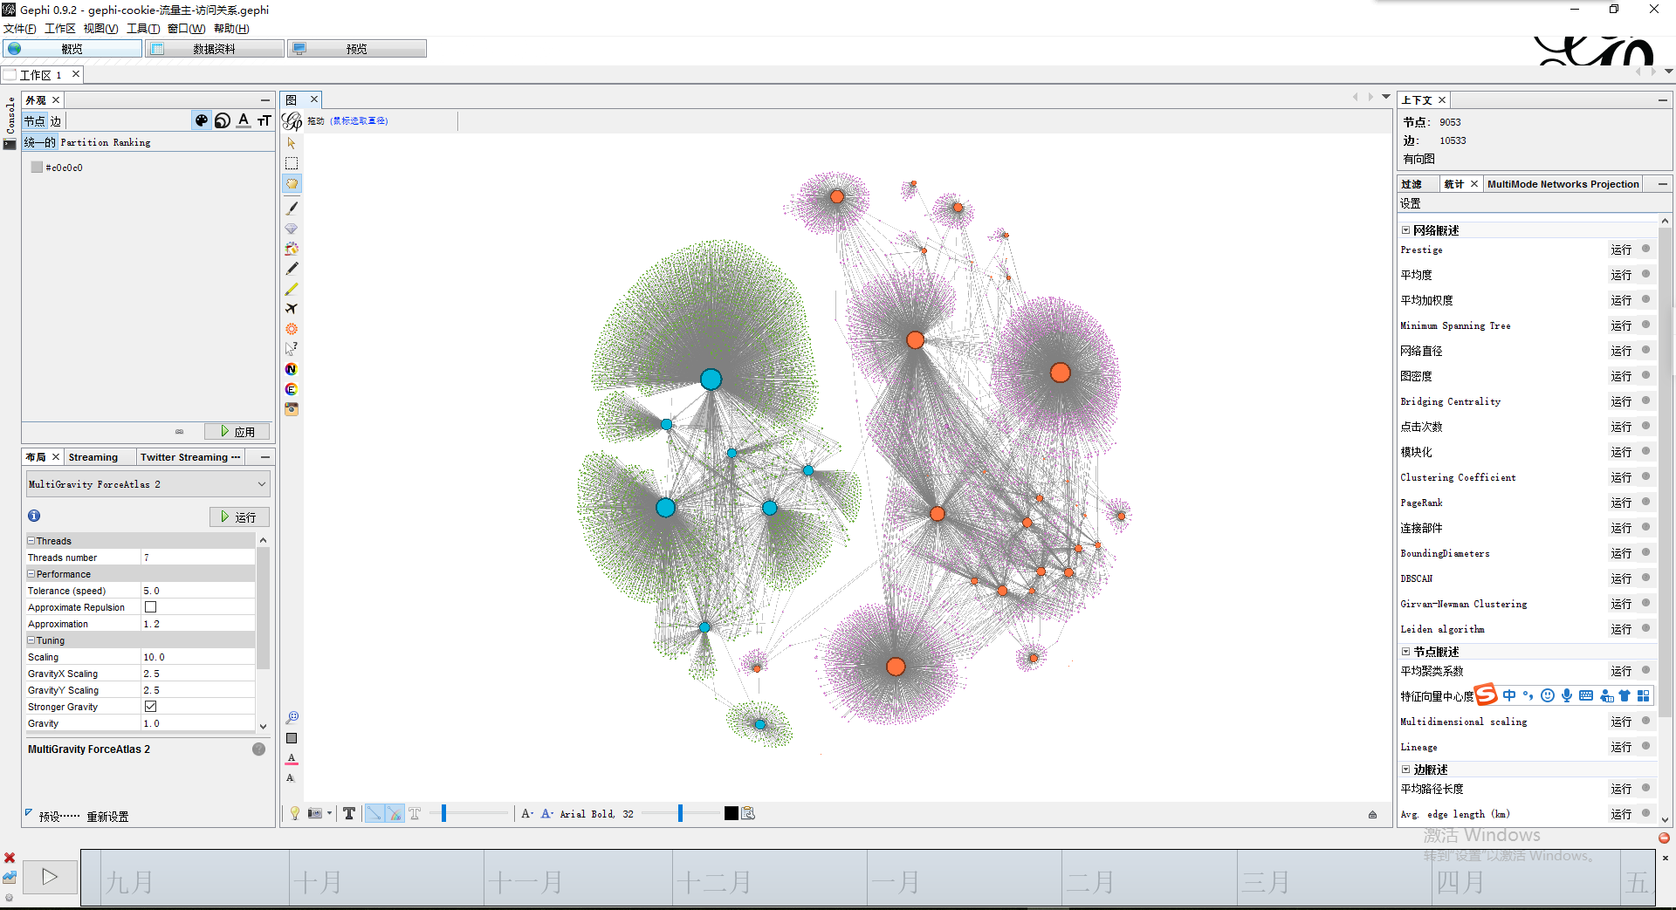
图数据可视化工具-Gephi

Slide 35
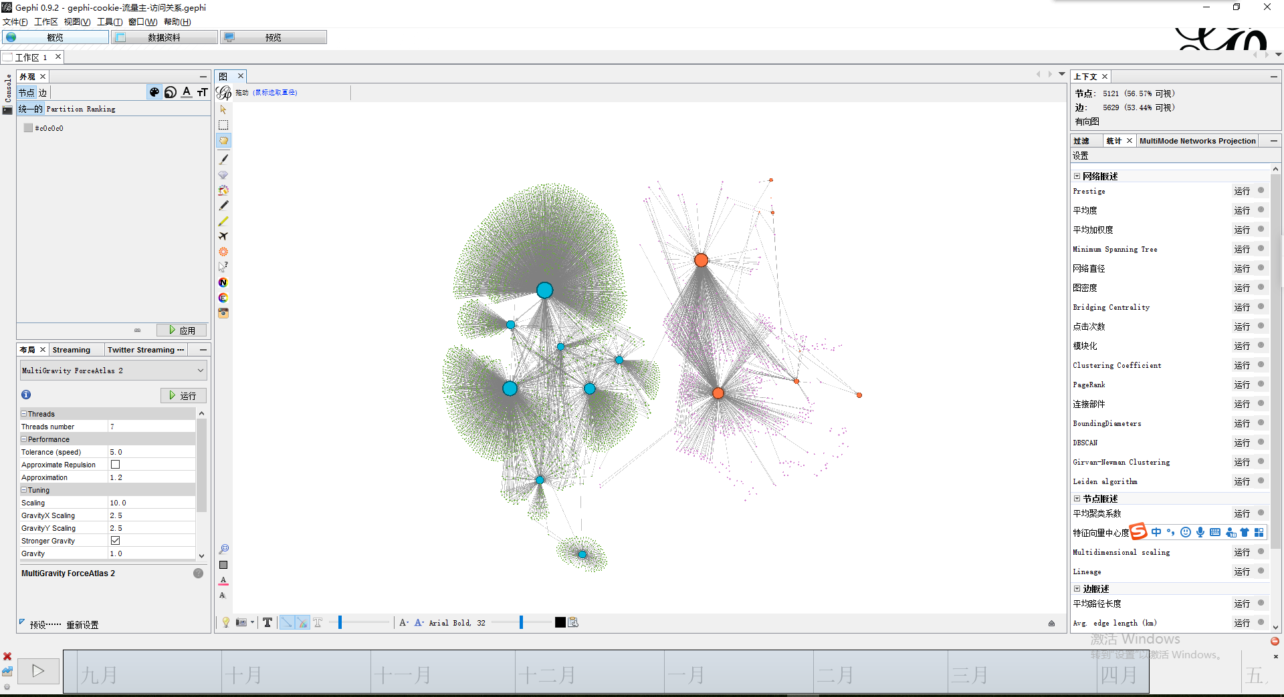
图数据可视化工具-Gephi

